Slide 1
Урок в 5 классе

Slide 2
Словарный диктант
Ра…колоть, водор…сли,
бе…радос…ный, …жечь,
и…вергат…ся, и…л…гать, выр…щивать, отл…жить, ра…смешить, бе…вкус…ный, зар…сли, …десь, отр…сток, прил…гательное, сл…жение, …бить.

Slide 3
Расколоть, водоросли,
безрадостный, сжечь,
извергаться, излагать, выращивать, отложить, рассмешить, безвкусный, заросли, здесь, отросток, прилагательное, сложение, сбить.

Slide 4
жёлтый жонглёр шёлк шокировать чётко чопорный щёлкнуть трущоба
ПРОЧИТАЙТЕ СЛОВА, ОПРЕДЕЛИТЕ, ЧТО В НИХ ОБЩЕГО
РУБРИКА
«НАБЛЮДАЕМ, РАЗМЫШЛЯЕМ»

Slide 5

тема урока:
Буквы О,Ё после шипящих в корне слова

Slide 6
Рассмотрите таблицу и сделайте вывод о написании букв о-ё после шипящих в корне слова
Ё О
жёлтый – желтеть жонглёр - …(-)
шёлк – шелка шокировать - …(-)
чёлка – чело чопорный - …(-)
щёлкнуть – щелчок трущоба - …(-)

Slide 7
Вывод:
Под ударением в корне слова после шипящего пишем Ё, если к данному слову можно подобрать проверочное слово с буквой Е;
пишем О, если проверочного слова нет.

Slide 8
К данным словам подберите проверяемые слова:
решёта
щётка
расчёска
шёл
жёлоб
решето
щетина
расчесать
шедший
желобок

Slide 9
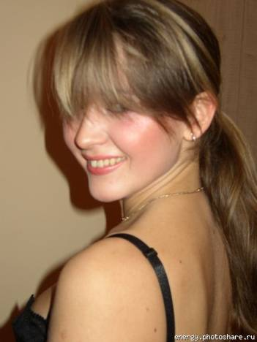
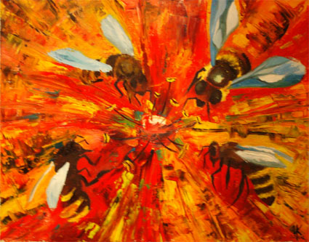
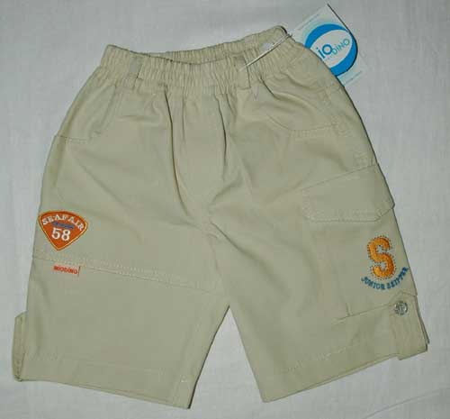
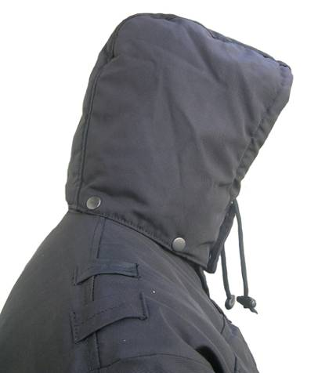
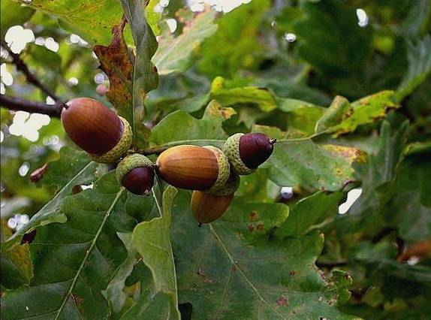
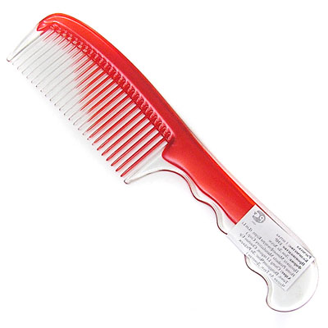
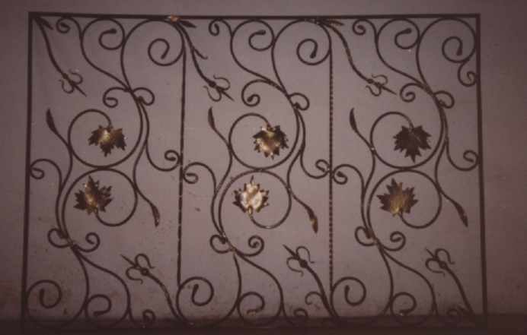
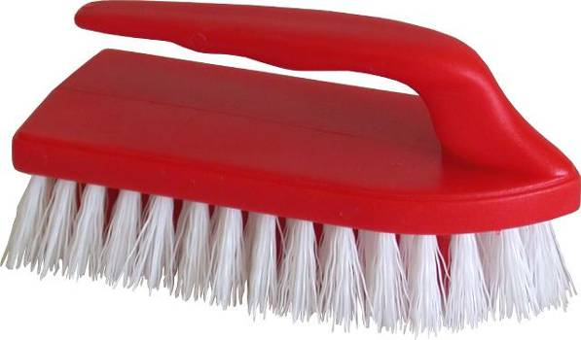
Диктант - молчанка

Slide 10
Проверим диктант
1.Чёлка, причёска
2.Шорты
3.Щётка
4.Расчёска
5.Жёлуди
6.Пчёлы
7. Капюшон
8.Решётка

Slide 11
Выполните тест
В каких словах допущена ошибка?
а) жолтый; д) жокей
б) решотка е) шорох
в) чёрный ж) крыжовник
г) жёнглёр з) шопот

Slide 12
Проверьте себя
Ответ: а, б, г, з
а) жёлтый; д) жокей
б) решётка е) шорох
в) чёрный ж) крыжовник
г) жонглёр з) шёпот
Жокей – профессиональный наездник на скачках, бегах.
Жонглёр – актер цирка, который искусно подбрасывает несколько предметов.

Slide 13
Подведём итоги урока
Я узнал(а)…
было интересно…
было трудно…
я понял(а), что…
теперь я могу…
я научился(ась)…
мне понравилось …
я смог(ла)…
мне захотелось…

Slide 14
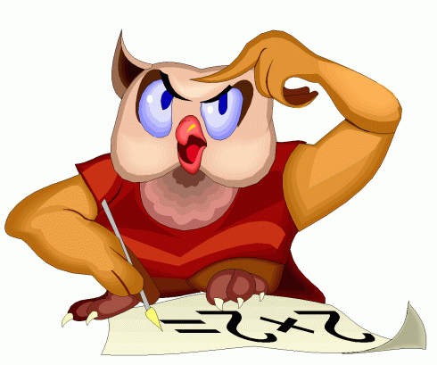
Домашнее задание
Задание:
Составить словарный диктант (15 слов) на изученную орфограмму
Выучить правило: §86

Slide 15
До свидания!
Спасибо за урок!

